Slide 1
通知
国庆放假调休通知已出，9月29日学校调周二的课。
由于老师要出差，9月29日模拟与数字电路课不上，课时拟于10月8日和10月15日各顺延45分钟补齐。
如有同学在以上时间有课程冲突，请QQ私联老师。

Slide 2

模拟与数字电路
Analog and Digital Circuits
07_组合逻辑电路(3)
（数电P166-177）

Slide 3
内容提纲
数据分配器
  按照地址线，将输入送到指定道上输出
数据选择器
  按照地址线，将指定道上的输入送到输出
Notes:
数字系统中的逻辑问题是层出不穷的，为解决这些逻辑问题而设计的逻辑电路也是无穷尽的。然而其中有些逻辑电路会经常、大量地出现在各种数字系统中，为了使用方便，这些逻辑电路被制成了中规模集成的标准化产品。本节将讨论数字系统中经常使用到的几种组合部件，即：编码器、译码器、数值分配器、数据选择器、数据比较器、算术运算电路和奇偶校验器，分析它们的逻辑功能和使用方法。

Slide 4
数据分配器
将一路输入数据分配到多路输出端的电路
  在通道选择信号控制下，可以将输入数据传送到多个输出通道中的任何一个通道输出
O0
O1
D
…
输入数据
On-1
通道选择
A
输出通道
Notes:
在通道选择信号的作用下，将数据分时送到多个不同的通道上去，相当于多输出的单刀多掷开关。
定义：能够将1个输入数据，根据需要传送到n个输出端的任何一个输出端的电路，叫做数据分配器，又称为多路分配器，其逻辑功能正好与数据选择器相反。
分类：1路-4路数据分配器（如74LS139）、1路-8路数据分配器（74LS138）等。
由于译码器和数据分配器的功能非常接近，所以译码器一个很重要的应用就是构成数据分配器。也正因为如此，市场上没有集成数据分配器产品，只有集成译码器产品。当需要数据分配器时，可以用译码器改接。

Slide 5
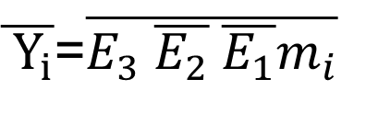




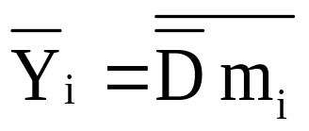








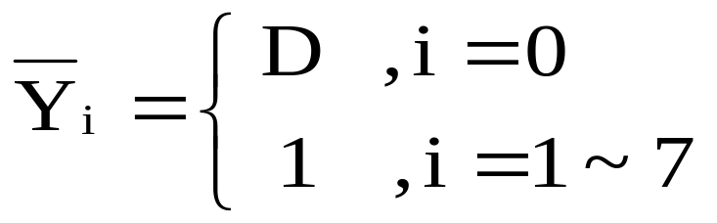



译码器实现数据分配器
按照通道地址A₂A₁A₀的取值，将输入数据D从相应的输出通道 Y_{i} 输出，其他输出通道保持高电平
+5V
Y₀
Y₁
D
Y₂
74x138
Y₃
Y₄
A
Y₅
B
Y₆
C
Y₇

Slide 6
译码器实现数据分配器
输 入
输 出
E₃
E₂
E₁
A₂
A₁
A₀
Y₀
Y₁
Y₂
Y₃
Y₄
Y₅
Y₆
Y₇
0
x
0
x
x
x
1
1
1
1
1
1
1
1
1
D
0
0
0
0
D
1
1
1
1
1
1
1
1
D
0
0
0
1
1
D
1
1
1
1
1
1
1
D
0
0
1
0
1
1
D
1
1
1
1
1
1
D
0
0
1
1
1
1
1
D
1
1
1
1
1
D
0
1
0
0
1
1
1
1
D
1
1
1
1
D
0
1
0
1
1
1
1
1
1
D
1
1
1
D
0
1
1
0
1
1
1
1
1
1
D
1
1
D
0
1
1
1
1
1
1
1
1
1
1
D

Slide 7
数据选择器
数据选择器(Multiplexer，简称MUX)：根据通道选择信号，从多个通道(路)输入数据中选择一个通道数据输出，也称多路选择器
常见集成数据选择器
  2选1(74x157)
  4选1(74x153)
  8选1(74x151)
  16选1(74x150)等
D0
D1
Y
…
Dn-1
S
Notes:
在多路数据传送过程中，能够根据需要将其中任意一路选出来的电路，叫做数据选择器，也称多路选择器或多路开关。
其逻辑功能正好与数据选择器相反。

Slide 8
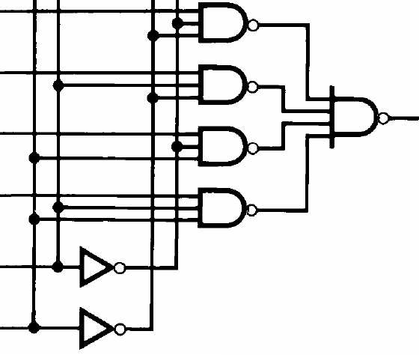
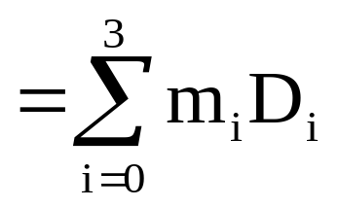
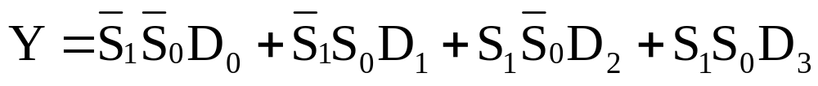
设计4选1数据选择器
S₁
S₀
S₁
S₀
功能表
D0
S₁ | S₀ | Y
0 | 0 | D₀
0 | 1 | D₁
1 | 0 | D₂
1 | 1 | D₃
D1
Y
D2
D3
S0
S1
是否可以（应该）使用与门和或门实现？

Slide 9
双4选1数据选择器74x153
公用通道选择控制
独立选通(使能)控制
E1
D10
功能表
D11
Y1
E | S₁ | S₀ | Y
1 | x | x | 0
0 | 0 | 0 | D₀
0 | 0 | 1 | D₁
0 | 1 | 0 | D₂
0 | 1 | 1 | D₃
D12
D13
E2
74x153
D20
D21
Y2
D22
D23
S1
S0

Slide 10
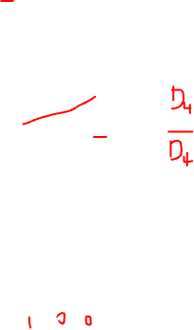
8选1数据选择器74x151
带使能和互补输出的8通道数据选择器
  D₀~D₇：8 路数据输入
  Y、Y：互补输出
  S₂~S₀ ：通道选择输入，S₂为最高位
  E：使能输入，低电平有效
    E=0时，Y=D_{i}，Y= D_{i}
    E=1时，Y=0，Y=1
E
74x151
D₇
D₆
D₅
Y
D₄
D₃
Y
D₂
D₁
D₀
S2
S1
S0

Slide 11
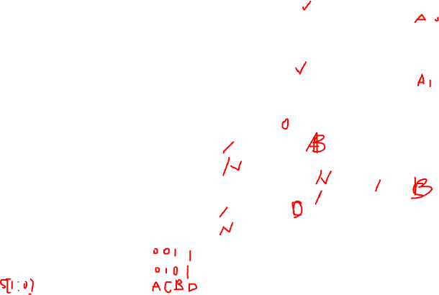
数据选择器的扩展
用1位2选1 MUX进行扩展设计
A0
0
M0
Y0
B0
1
A
2
0
2-1
MUX
A
0
2-1
MUX
2
Y
Y
B
1
B
1
A1
0
2
M1
Y1
S
B1
1
S
2位2选1 MUX
S
位扩展
字扩展
A
0
M0
B
1
A
0
0
M2
Y
B
1
1
4-1
MUX
C
0
C
2
Y
M1
D
1
D
3
S0
S
2
1位4选1 MUX
S1

Slide 12
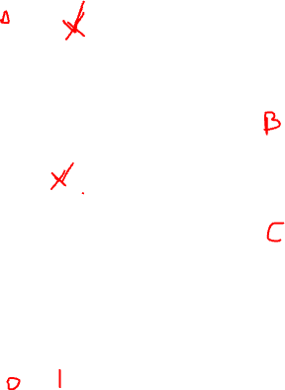
数据选择器的扩展(续)
用1片74x153（双4选1）构成8选1数据选择器
E1
D₄
D10
D₅
D11
D₆
Y1
D12
D₀
8-1
MUX
D₇
D13
Y
D₁
Y
E2
74x153
D₀
D20
…
D₁
D21
D₇
D₂
Y2
D22
D₃
D23
S1
S0
A₂ A₁ A₀
A₂
A₁
A₀

Slide 13
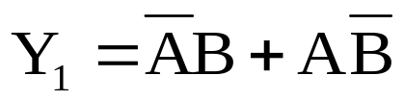
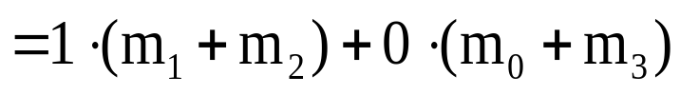
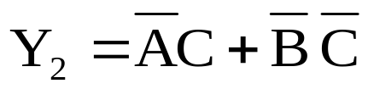
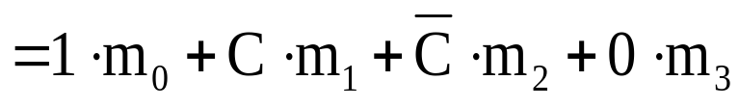
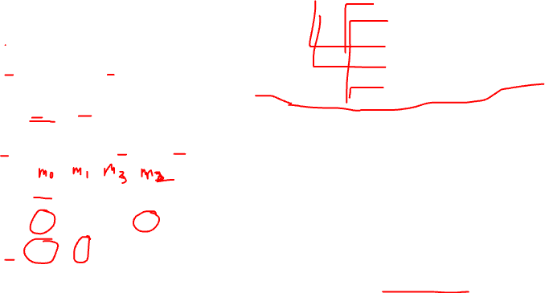
数据选择器实现组合逻辑函数
用1片74x153和非门实现
Vcc
E1
D10
D11
Y1
D12
D13
E2
74x153
D20
Y₂
D21
AB
Y2
 | 00 | 01 | 11 | 10
0 | 1 | 0 | 0 | 1
1 | 1 | 1 | 0 | 0
D22
C
D23
S1
S0
1*m₀
C*m₁
/C*m₂
C
A
B
Notes:
在不增加逻辑情况下，任意2变量逻辑函数
在可增加非门情况下，任意3变量逻辑函数
/A*C+/B*/C = /A*(B+/B)*C+(A+/A)*/B*/C = /A*B*C+/A*/B*C+A*/B*/C+/A*/B*/C = /A*B*C+/A*/B*(C+/C)+ A*/B*/C = /A*B*C + /A*/B*1 + A*/B*/C = m1*C + m0*1 + m2*/C

Slide 14
作业
电子技术基础-数字部分
P212-214：
  4.4.13，4.4.15，4.4.18，4.4.20，4.4.24，4.4.28

